Slide 1




Slide 2
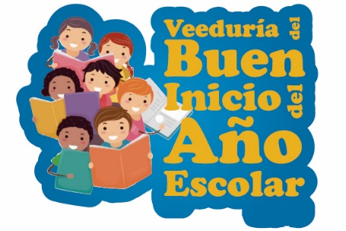
Grupo Impulsor BIAE 2019
ADEJUM
Aldeas Infantiles SOS Peru- programa Arequipa
Centro de Prevención de Abuso Sexual Infantil CPAS
Comité de Transparencia y Vigilancia Ciudadana – CTVC
Cova
DIGEIBIRA
Foro Regional por los Derechos Sexuales y Reproductivos - FORDES
Generación Global De Líderes
Gerencia Regional de Desarrollo e Inclusión Social
HOPE Asociación de Protección y Bienestar Ambiental - Animal
Oficina Departamental de Estadística e Informática - ODEI
Programa Nacional de Apoyo Directo a los Más Pobres – JUNTOS
Programa Nacional de Asistencia Solidaria PENSIÓN 65
Plataforma de Acción para la Inclusión Social - PAIS
Progresemos Juntos
Red de Promoción de la Mujer
Rotaract
Sistema Nacional de Evaluación Acreditación y Certificación de la Calidad Educativa - SINEACE
Smile Makers
The Millenials Movement
Universidad Católica Santa María
VOLUNTARIOS Universidad Nacional San Agustín

Slide 3
Comité Ejecutivo Regional – CER 2019
Aldeas Infantiles S.O.S. Peru- programa Arequipa
Arzobispado de Arequipa
Asociación Especializada para el Desarrollo Sostenible – AEDES
Asociación PAZ PERÚ
Cámara de Comercio e Industria de Arequipa
Centro de Prevención de Abuso Sexual Infantil CPAS
Comité de Transparencia y Vigilancia Ciudadana – CTVC
Consejo Regional de Arequipa
Colectivo de Inclusión Social y Reconciliación - CICYR
Coordinadora de Derechos Humanos de Arequipa – CODHA
Defensoría del Pueblo Arequipa
Foro Regional por los Derechos Sexuales y Reproductivos
Gerencia Autoridad Regional del Ambiente (ARMA)
Gerencia Regional de Agricultura
Gerencia Regional de Desarrollo e Inclusión Social
Gerencia Regional de Educación Arequipa
Gerencia Regional de Salud
Gerencia Regional de Trabajo y Promoción del Empleo
Gerencia Regional de Vivienda, Construcción y Saneamiento
Gobierno Regional de Arequipa
INPPARES
Instituto Nacional de Estadística e Informática - INEI
Instituto para la Investigación Pedagógica YACHAY WASI
Junta de Usuarios de Servicios de Salud Arequipa - JUS
Municipalidad Provincial de Arequipa
Programa Nacional de Alimentación Escolar Qali Warma
Programa Nacional de Apoyo Directo a los Más Pobres – JUNTOS
Programa Nacional de Asistencia Solidaria PENSIÓN 65
Red Nacional de Promoción de la Mujer
The Millennials Movement
Unidad Territorial FONCODES
Unidad Territorial MIDIS
Universidad Católica San Pablo
Universidad Católica Santa María
Universidad Nacional de San Agustín
Universidad Tecnológica del Perú

Slide 4
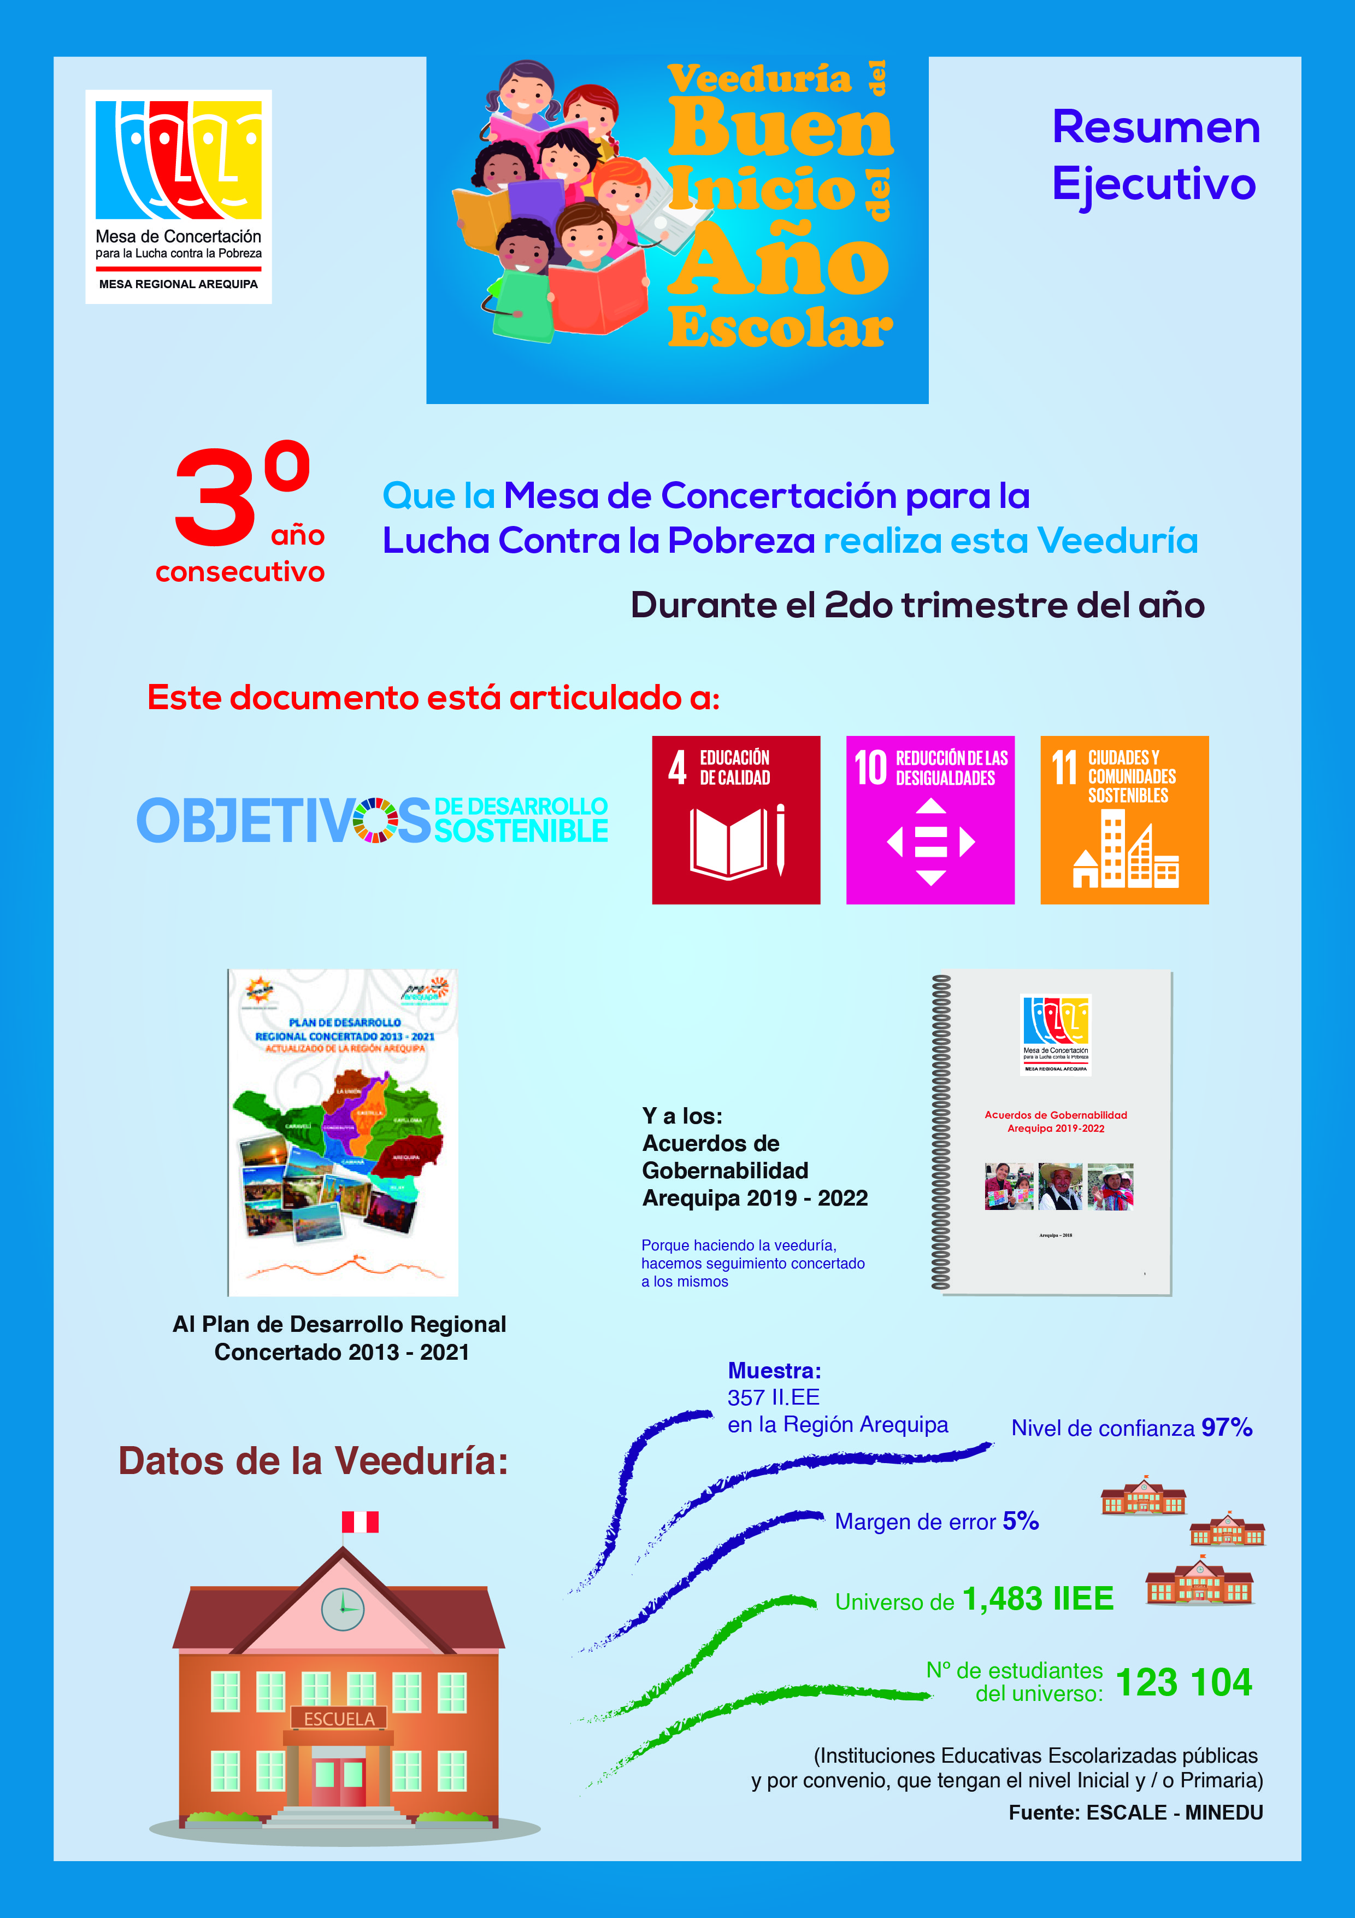

Slide 6
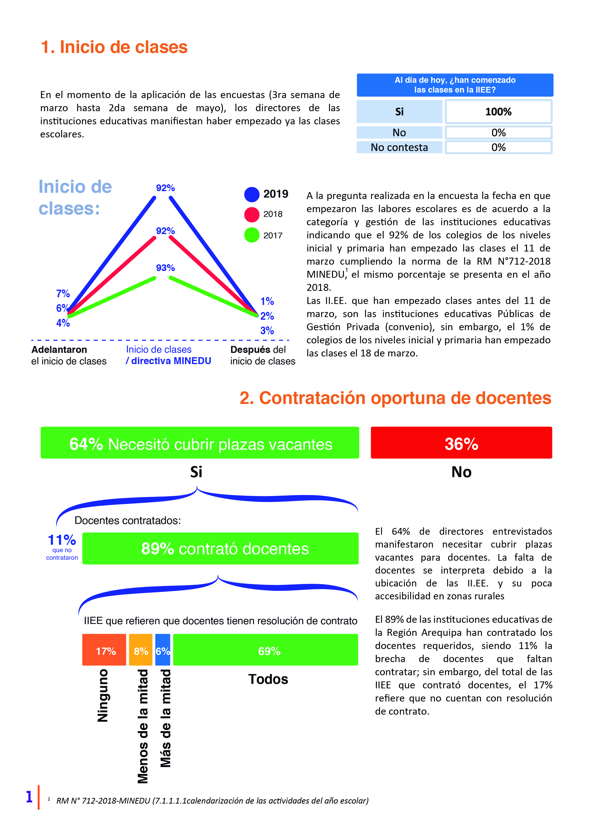
1. Inicio de clases

Slide 7
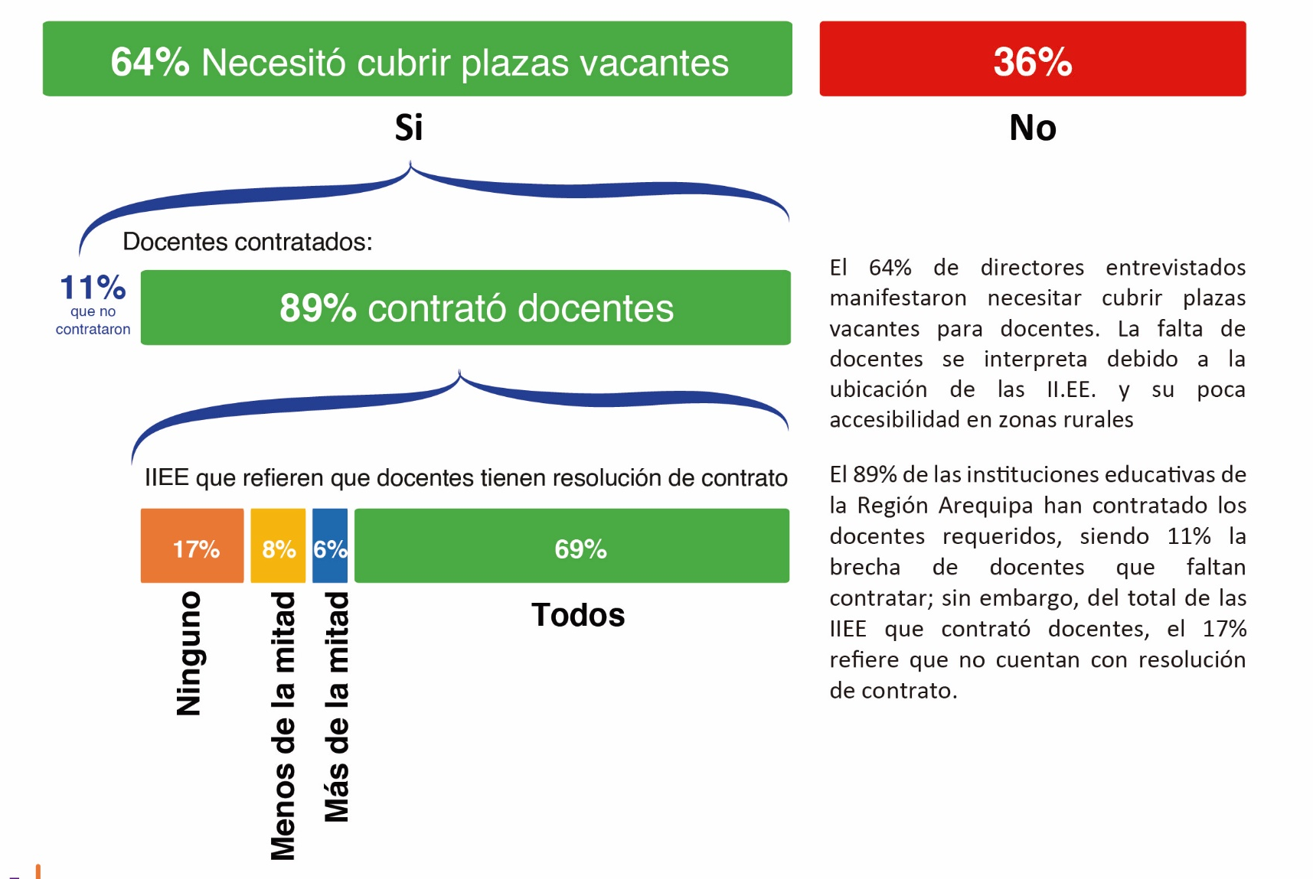
2. Contrataciones oportuna de docentes

Slide 8
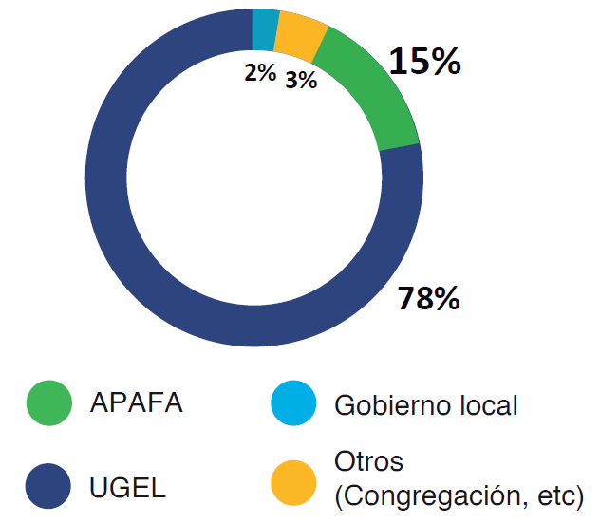
Contrato de docentes con otros recursos

Slide 9
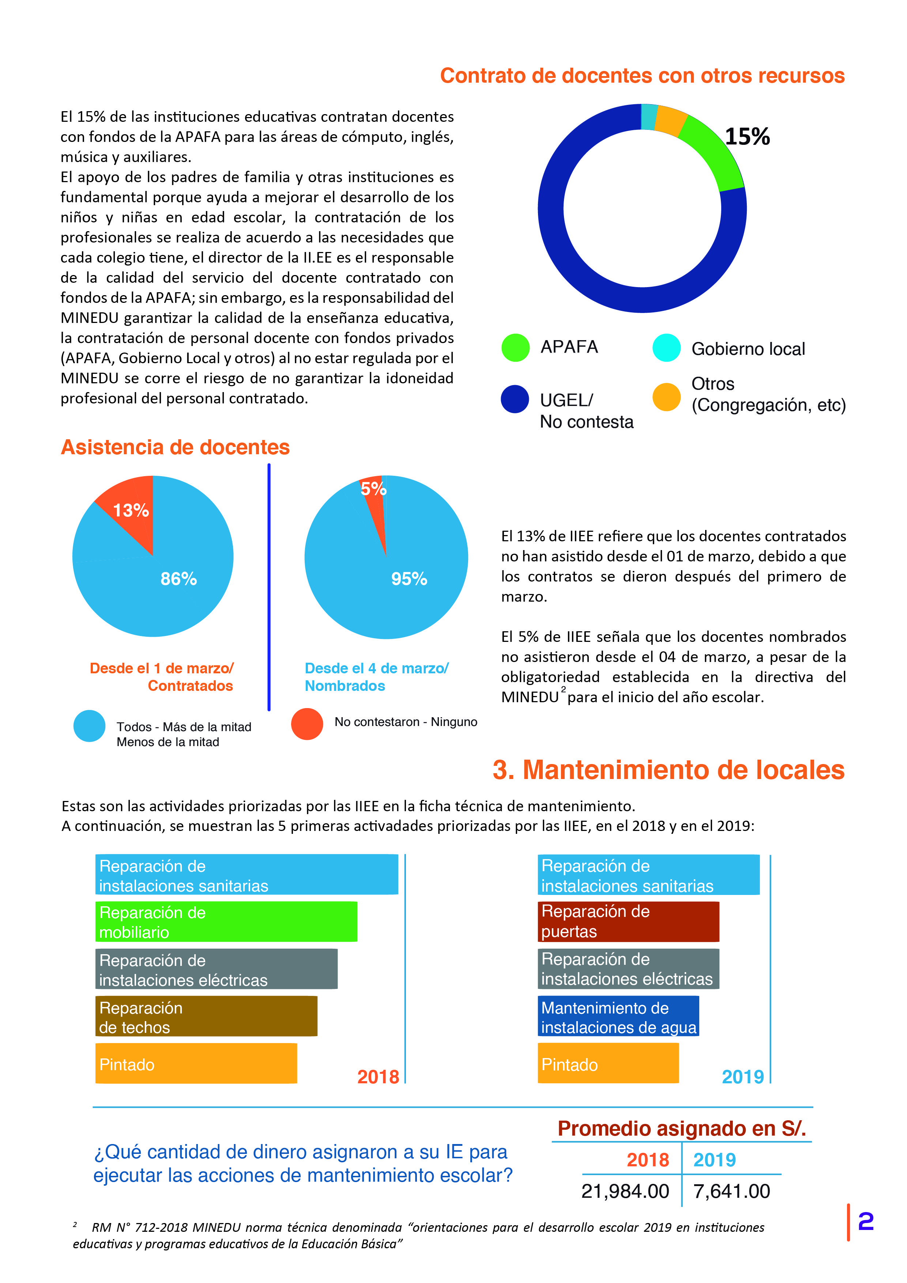
Asistencia de docentes

Slide 10
3. Mantenimiento de local escolar

Slide 11
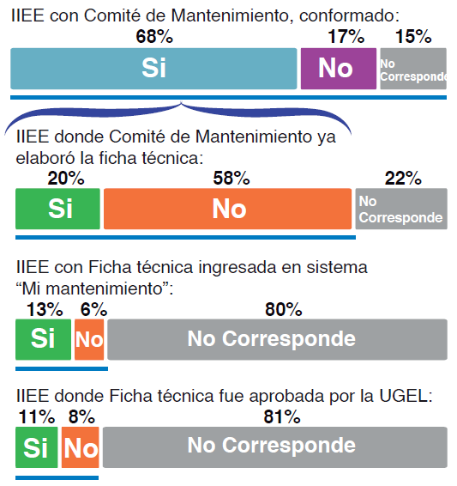
Comité de mantenimiento

Slide 12
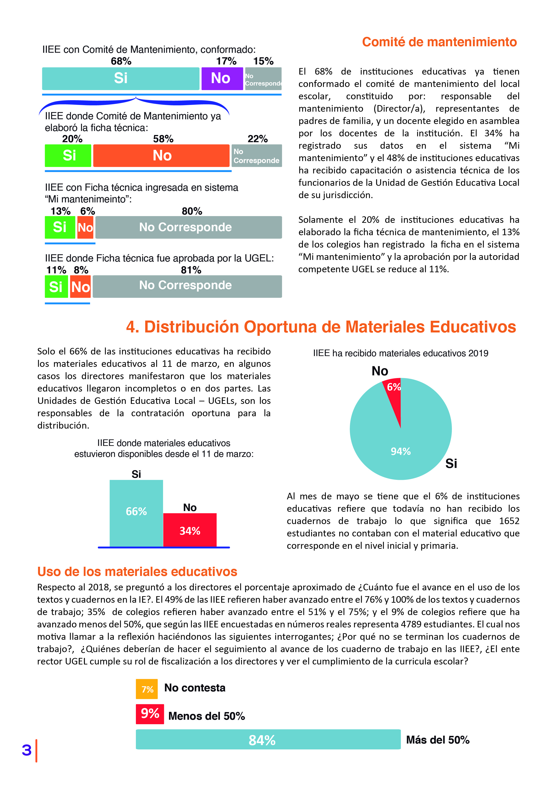
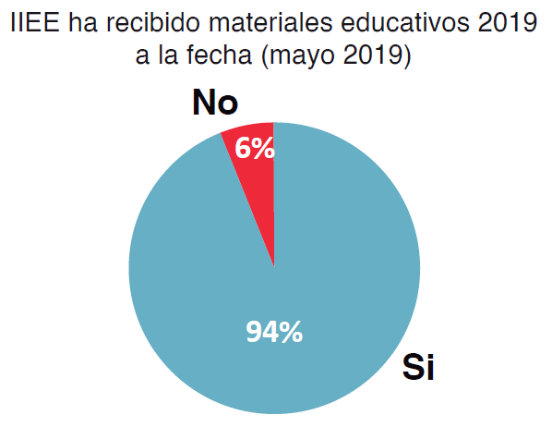
4. Distribución oportuna de Materiales Educativos
(1 652 estudiantes)
Uso de Materiales Educativos en el 2018
(4 789 estudiantes)

Slide 13
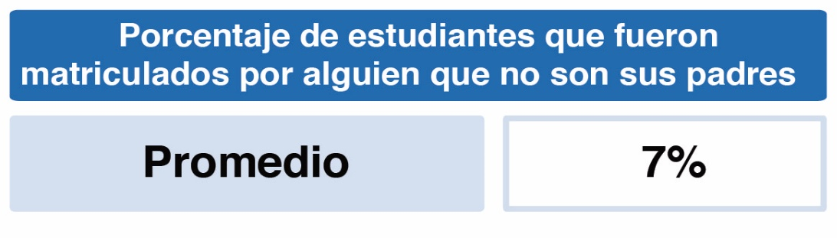
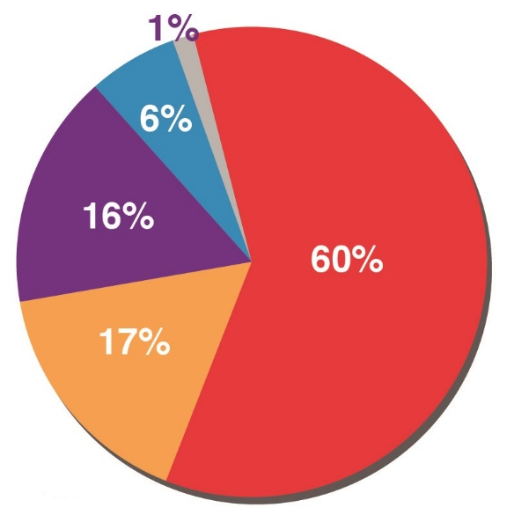
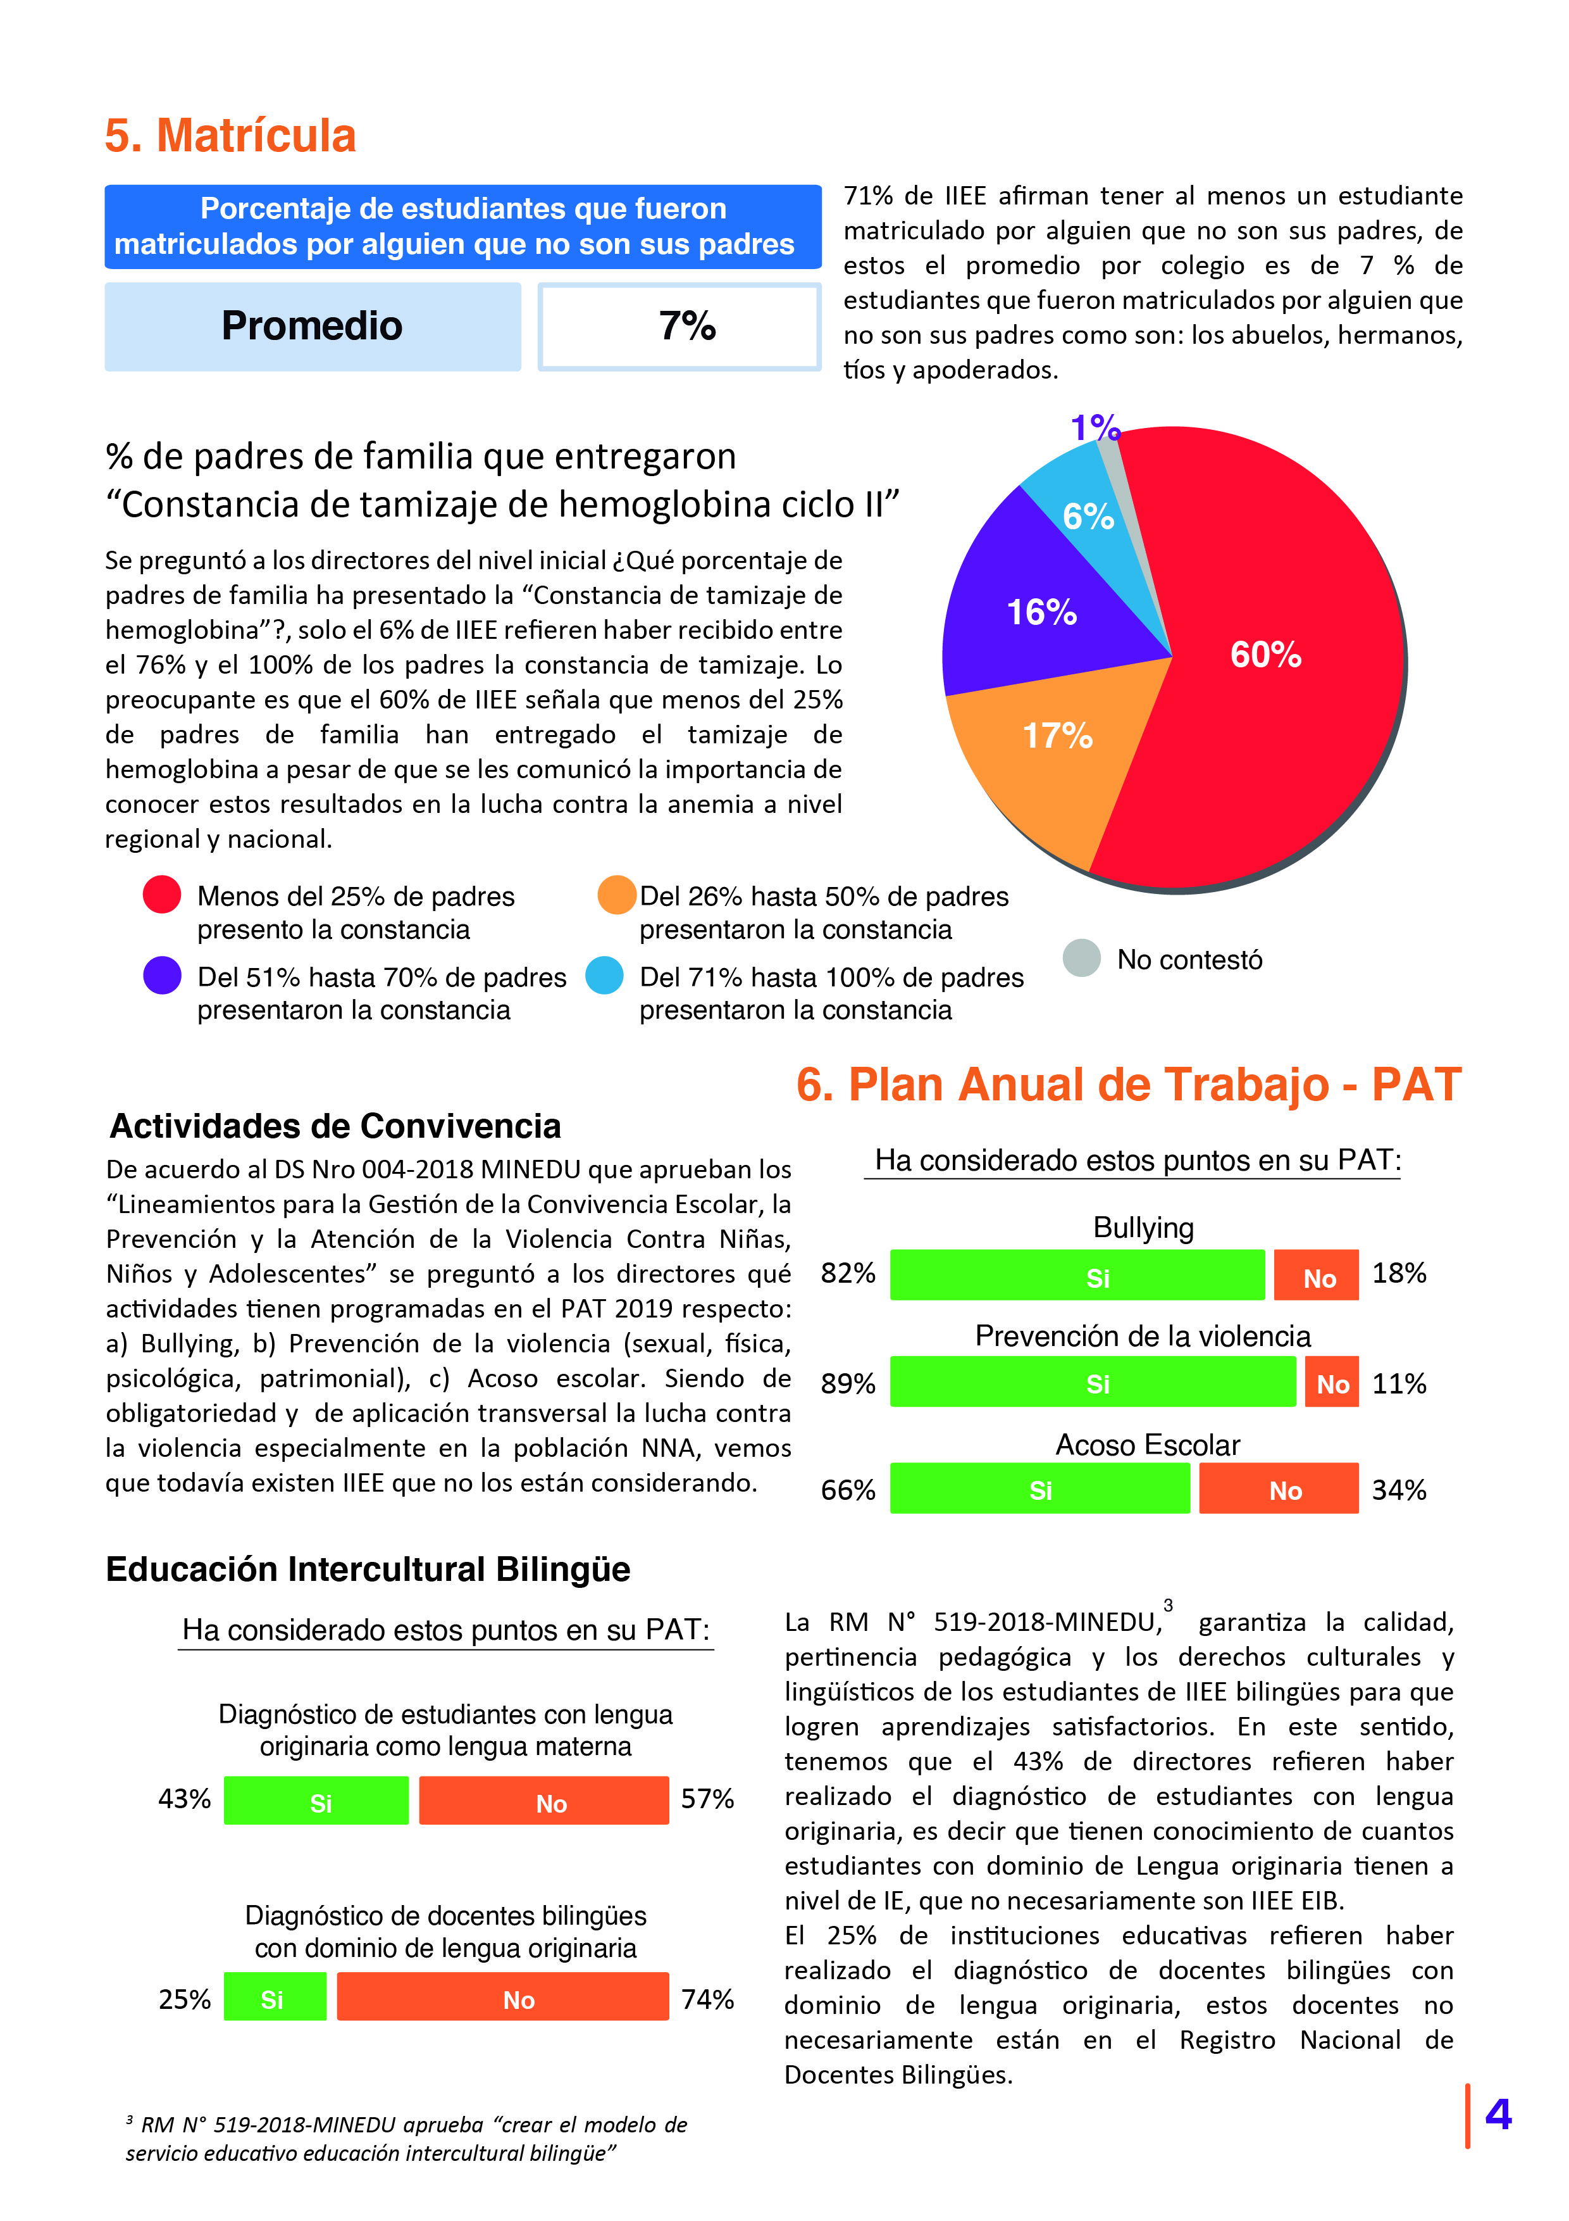
5. Matrícula
Tamizaje de hemoglobina

Slide 14
6. Plan Anual de Trabajo - PAT
Actividades de Convivencia
Educación Intercultural Bilingüe

Slide 15
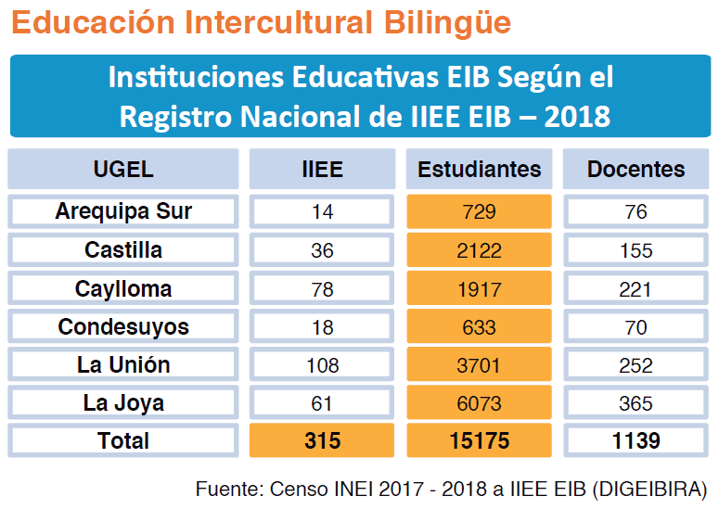
Educación Intercultural Bilingüe

Slide 16
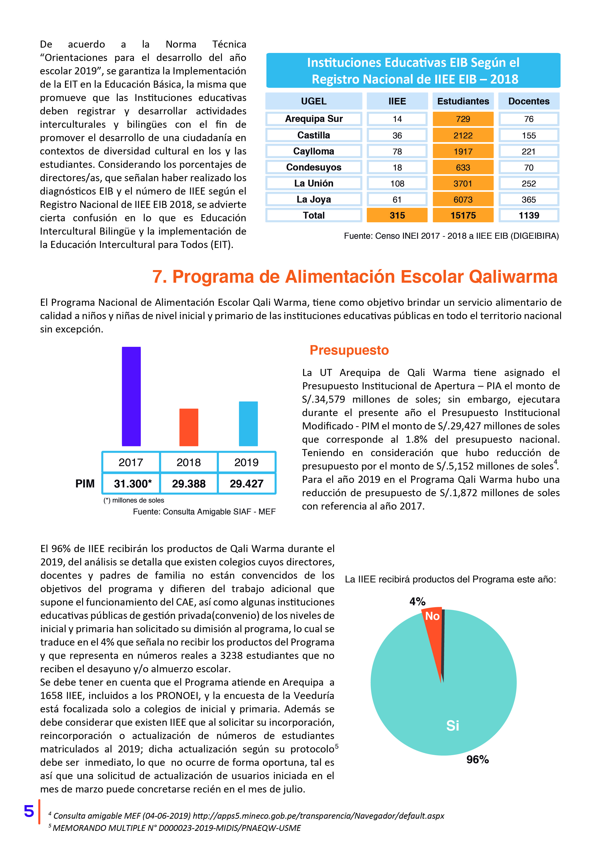
7. Programa de Alimentación Escolar Qaliwarma
Presupuesto
Entrega de productos de Qali Warma
3 238 estudiantes

Slide 17
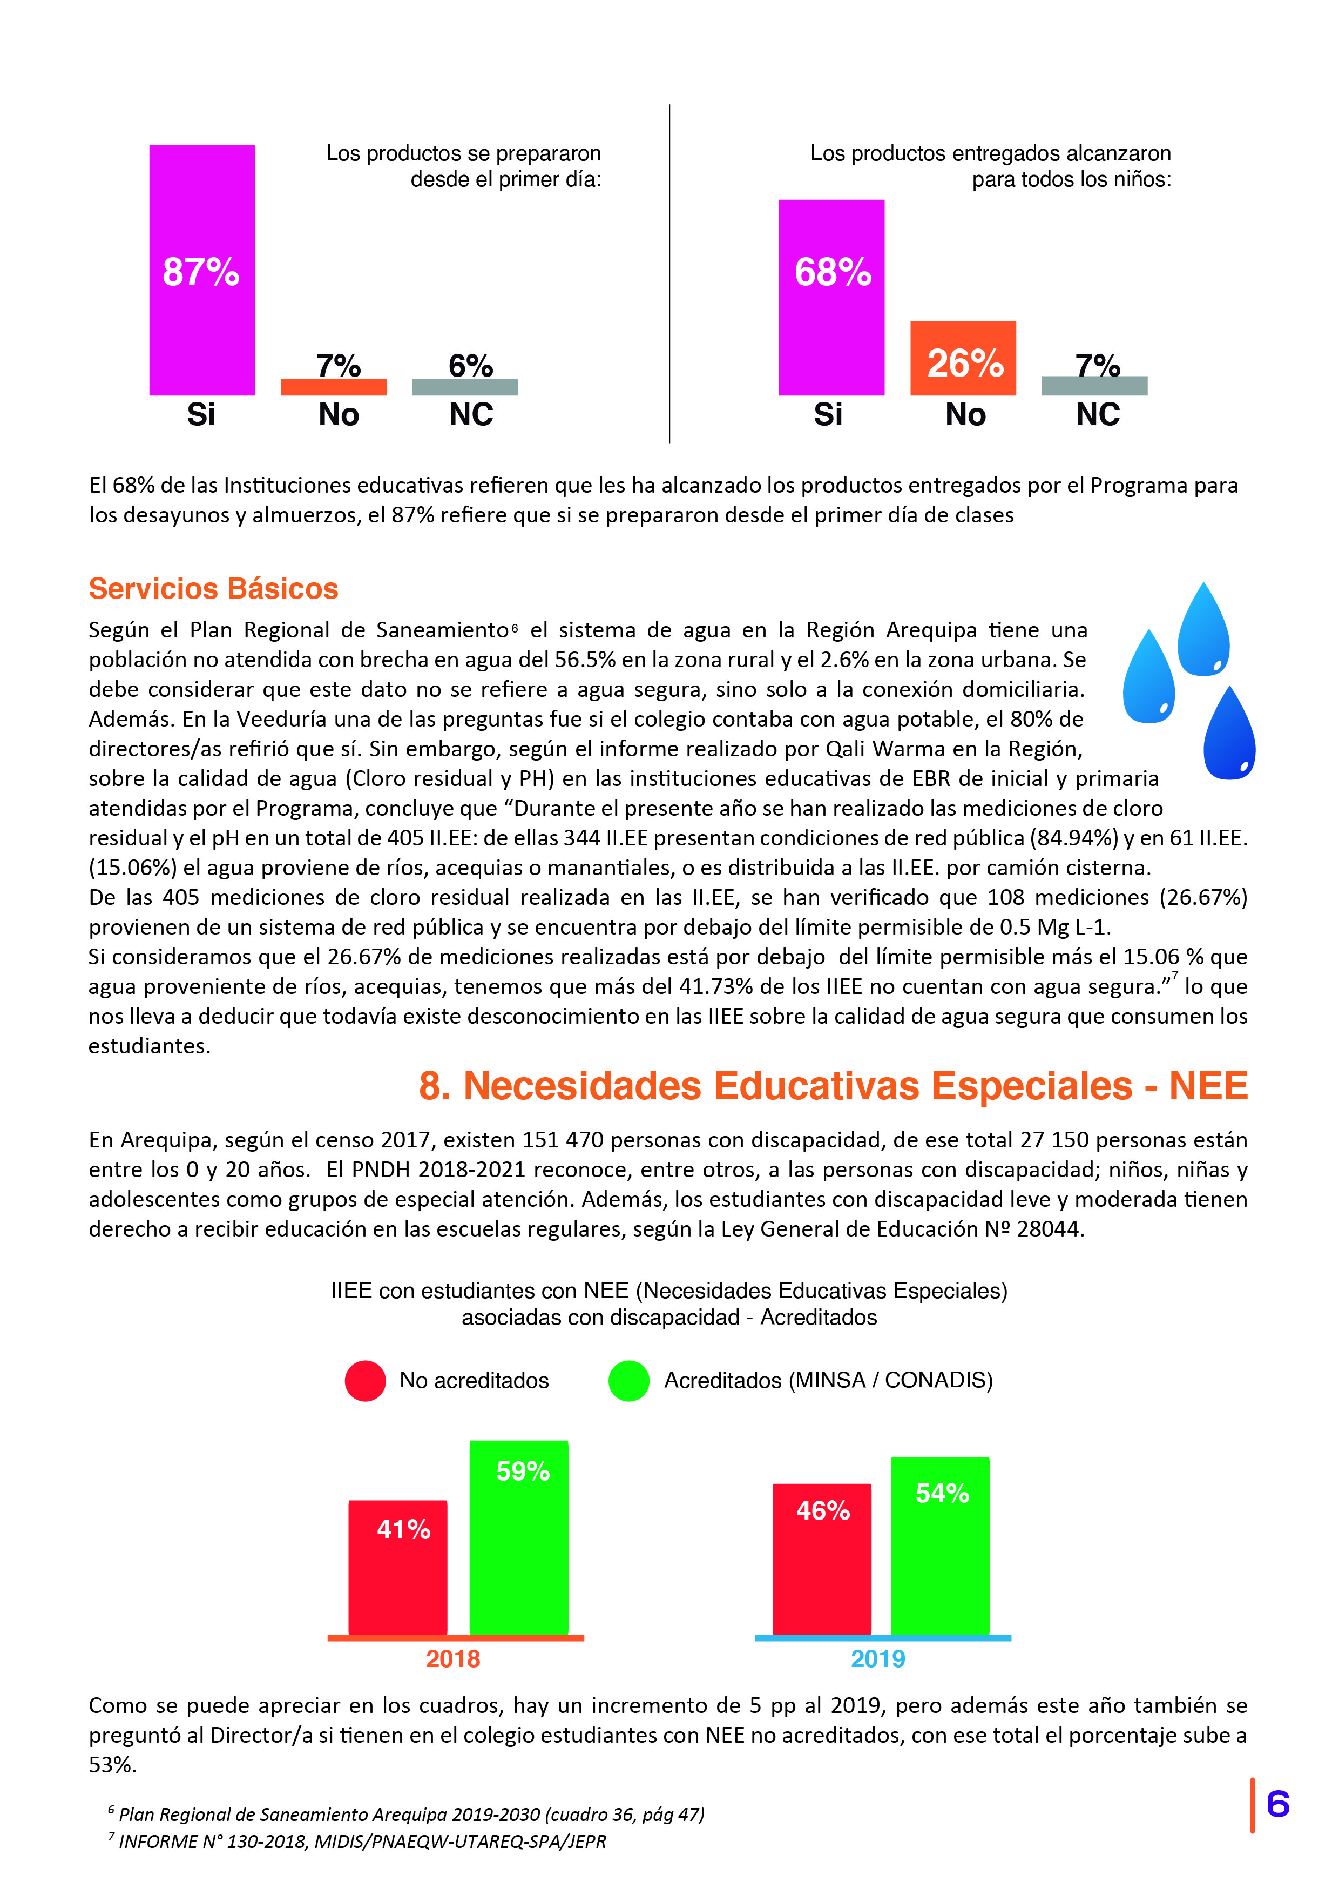
7. Programa de Alimentación Escolar Qaliwarma

Slide 18
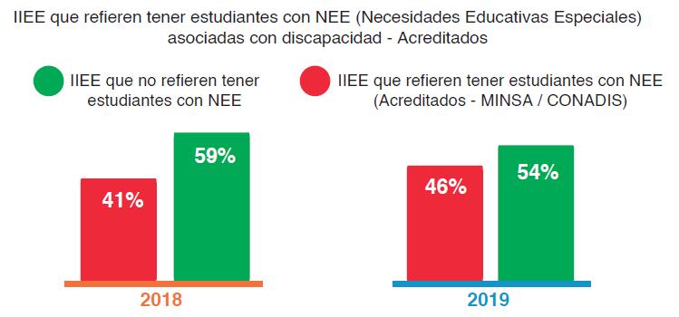
8. Necesidades Educativas Especiales - NEE

Slide 19
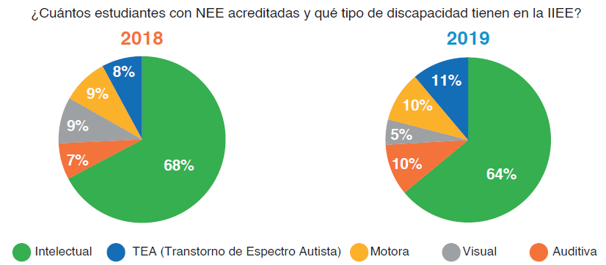
8. Necesidades Educativas Especiales - NEE

Slide 20
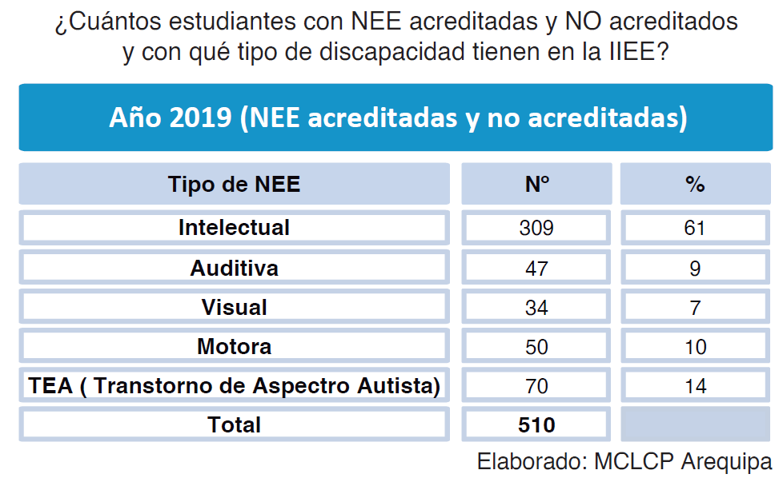
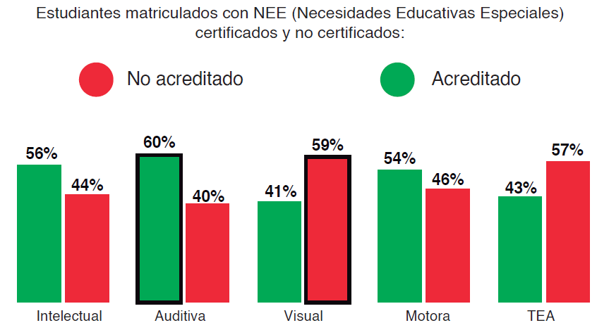
8. Necesidades Educativas Especiales - NEE

Slide 21
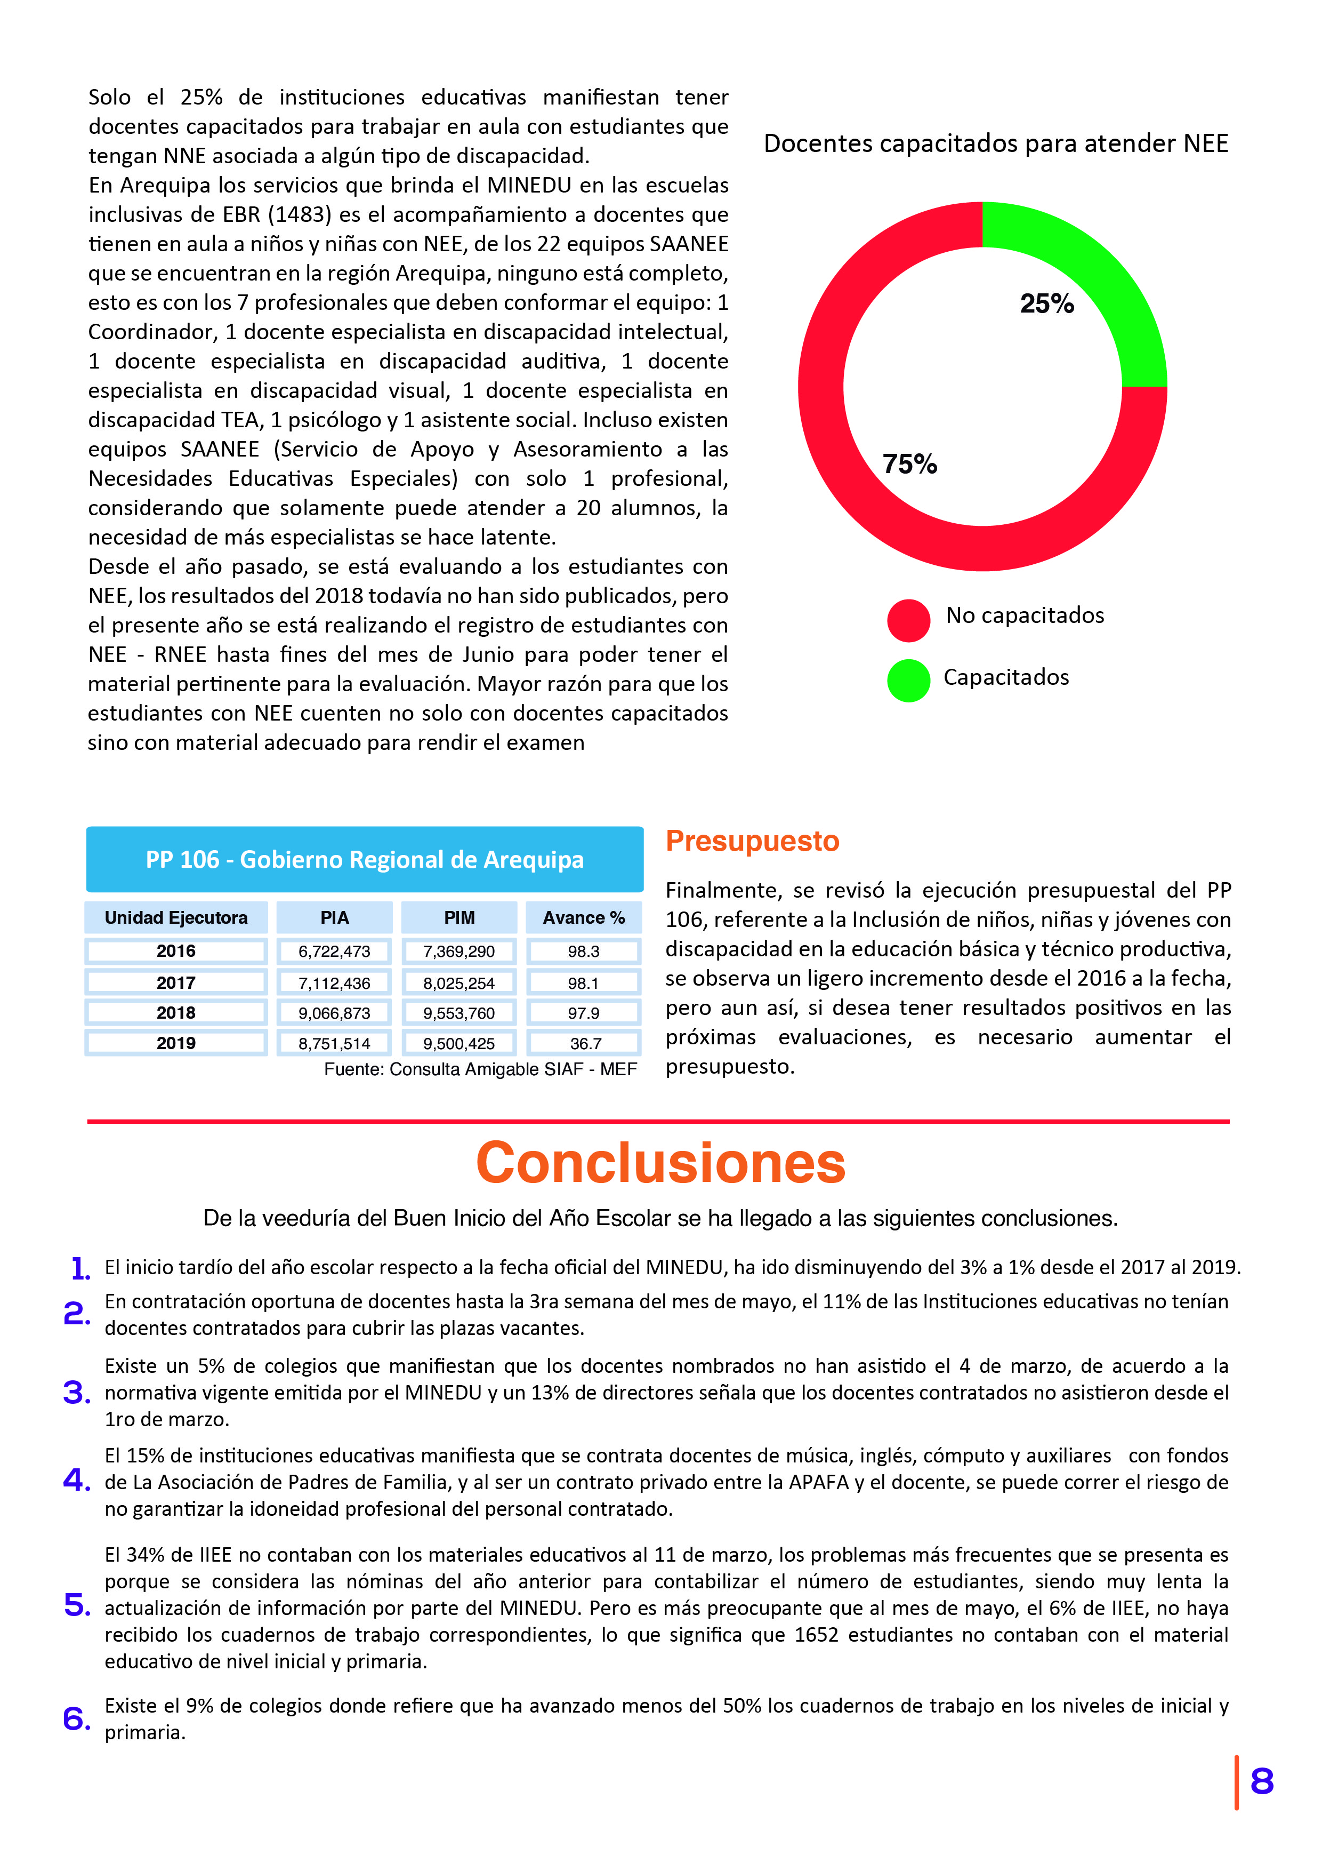
8. Necesidades Educativas Especiales - NEE
Presupuesto

Slide 22
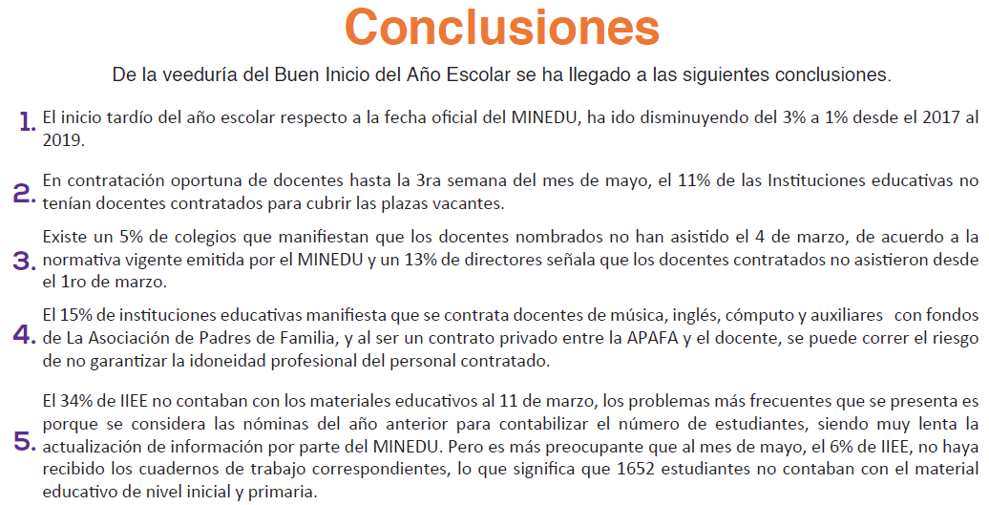

Slide 23
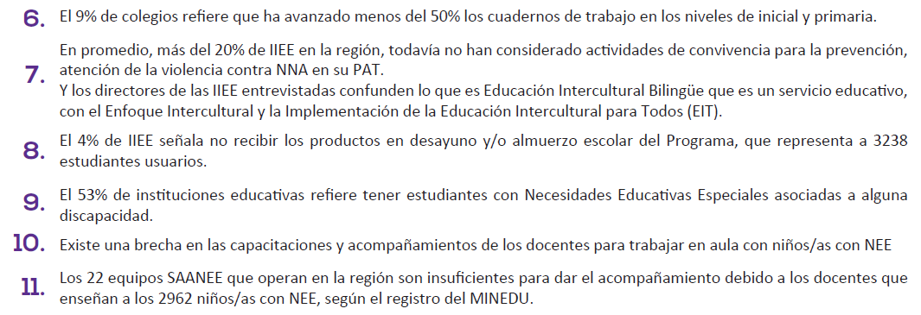

Slide 24
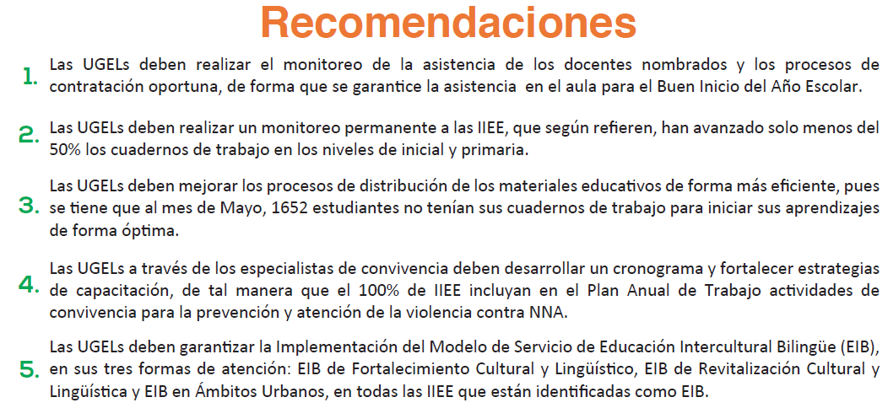

Slide 25
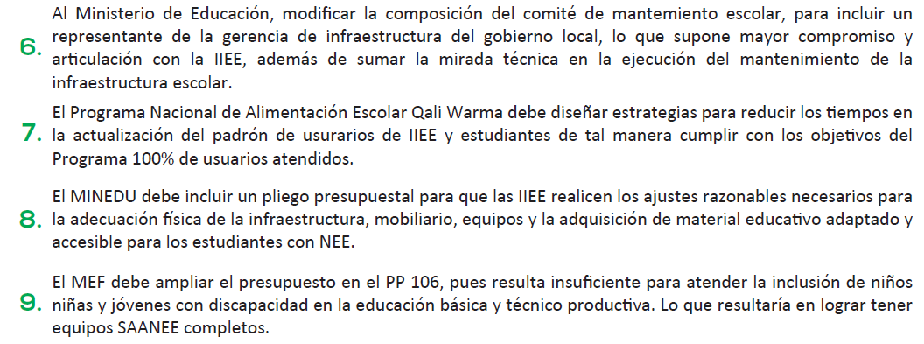

Slide 26
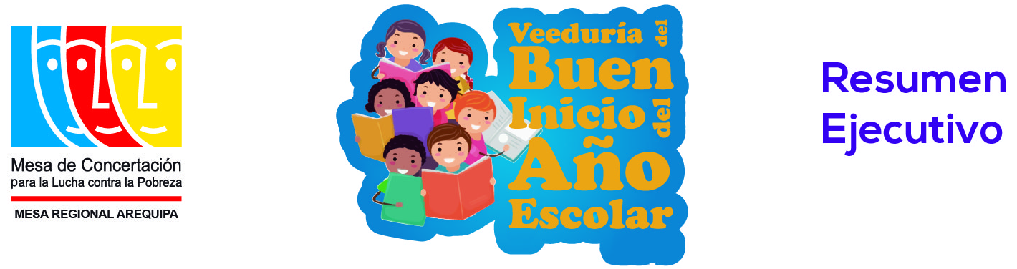

Slide 27
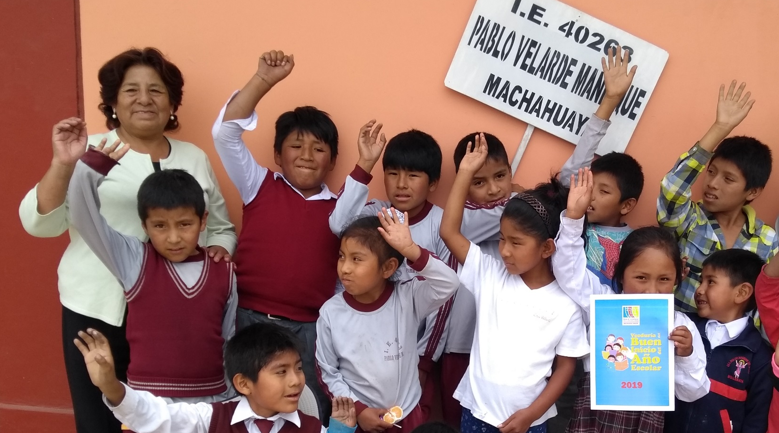
Veeduría
del
Buen
Inicio
del
Año
Escolar
2019
Junio – 2018

Slide 28
www.mesadeconcertacion.org.pe
e-mail: mclcparequipa@outlook.es
www.facebook.com/mclcparequipa
Teléfono: (054) 223211

